Slide 1







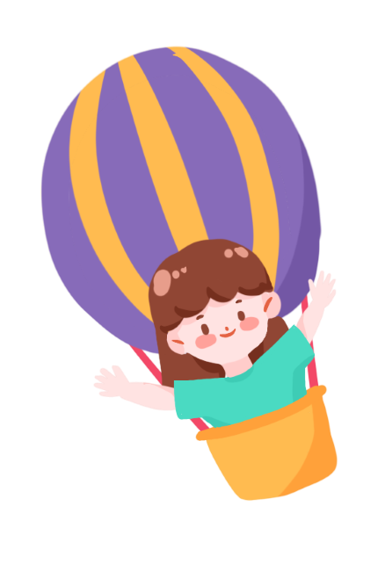



H
Đ
T
N
Tuần 4

Slide 2





K
H
Ở
I
Đ
Ộ
N
G

Slide 3



Slide 4
K
H
Á
M
P
H
Á

Slide 5


Hoạt động 1:
Lựa chọn cuốn sách
yêu thích

Slide 6

Làm việc nhóm 4
Tên cuốn sách là gì?
Tác giả của cuốn sách đó là ai?
Nội dung cuốn sách nói về điều gì?
Nêu một điểm thú vị của cuốn sách?

Slide 7

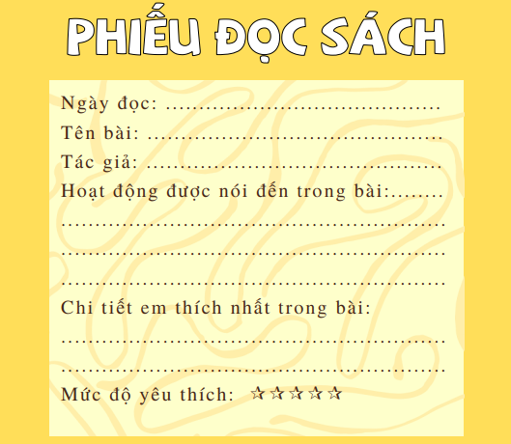
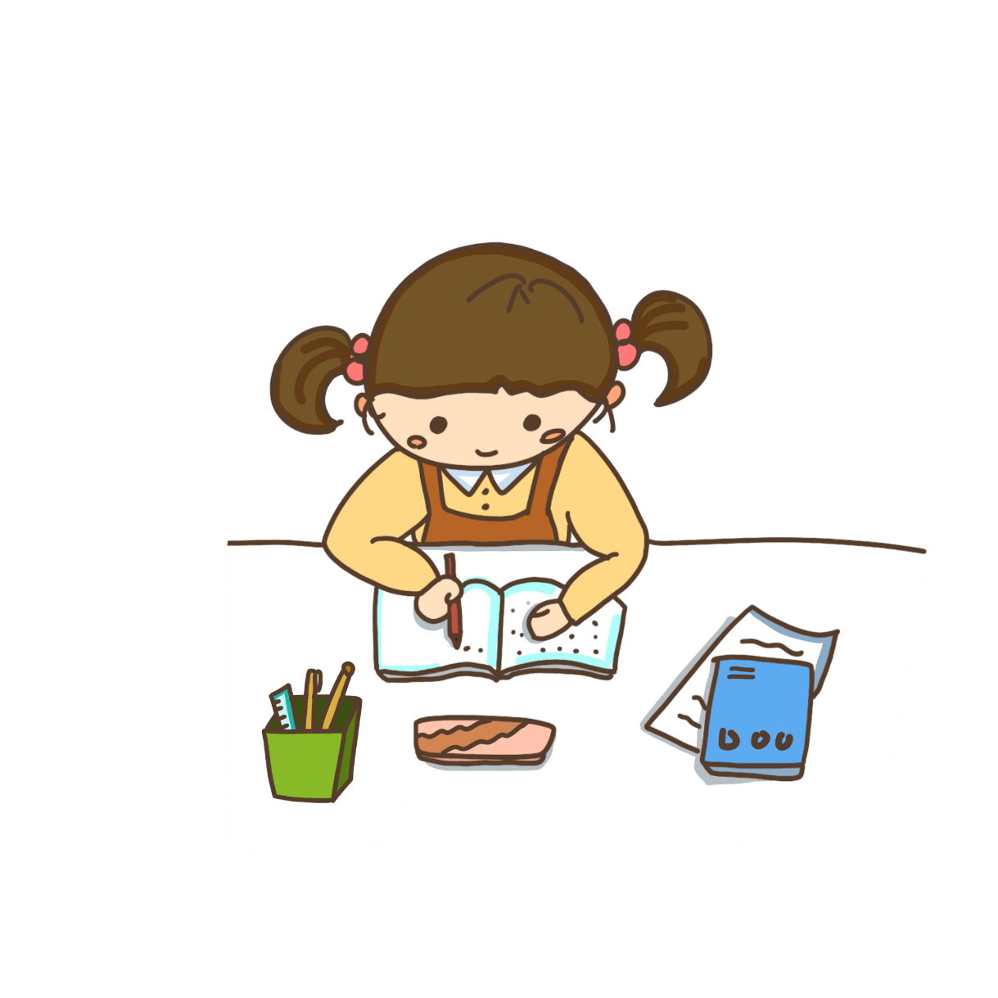
THẢO LUẬN NHÓM 4
Hãy chia sẻ trong nhóm và hoàn thành phiếu đọc sách cùng nhau!

Slide 8



GÓC CHIA SẺ
CUỐN SÁCH EM YÊU
CUỐN SÁCH EM YÊU

Slide 9
Hoạt động 2:
Bình bầu cuốn sách nhiều người đọc.

Slide 10

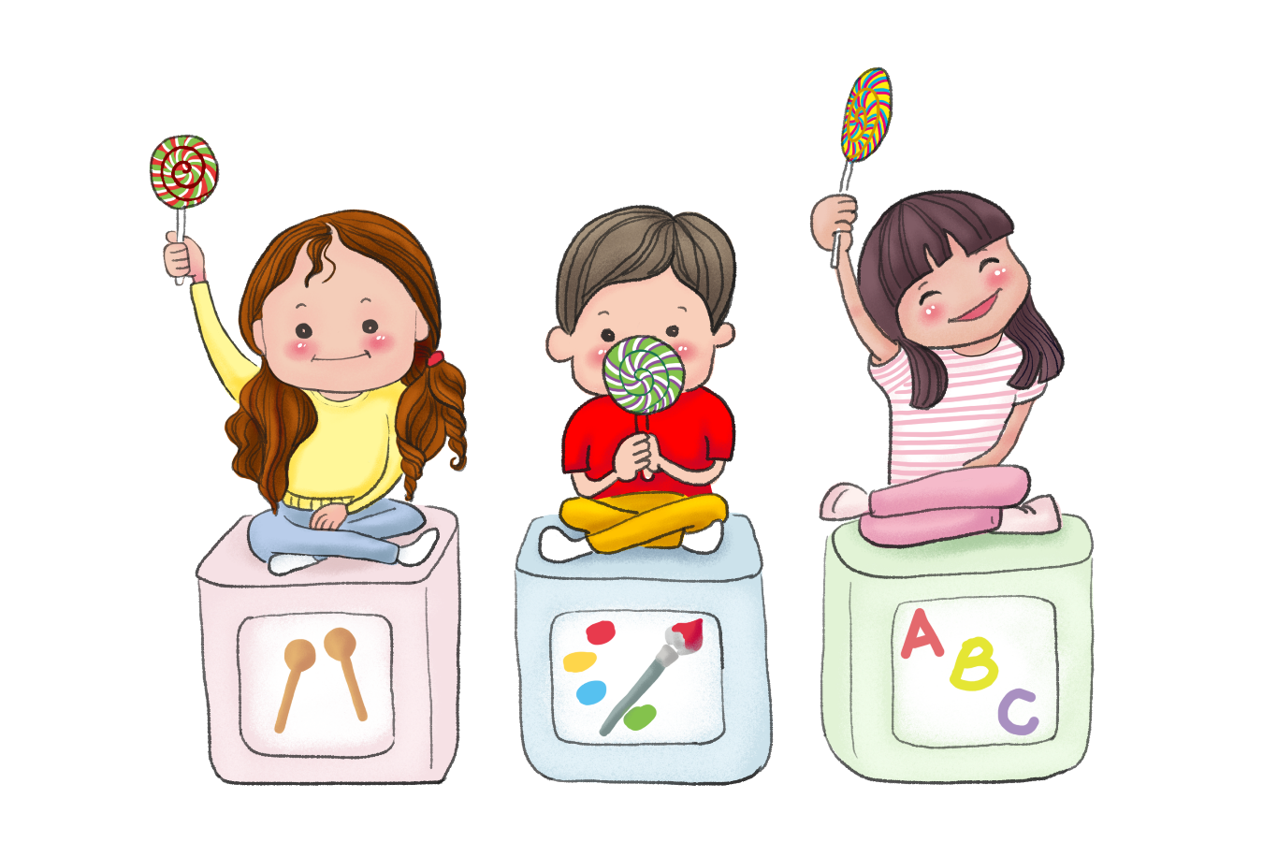
HÃY BÌNH CHỌN :
Người giới thiệu sách hay nhất
Cuốn sách hay nhất

Slide 11

Người giới thiệu sách hay nhất
Cuốn sách hay nhất

Slide 12

V
Ậ
N
D
Ụ
N
G

Slide 13

Theo em, vì sao chúng ta cần phải đọc sách?
Làm tăng vốn từ
Nuôi dưỡng tâm hồn
Mở mang tri thức
Giảm căng thẳng
Tăng khả năng tập trung

Slide 14
“Cuốn sách nào hay kể,
Về những điều mình yêu
Là người bạn thân thiết,
Hợp ý nhau rất nhiều!”

